Slide 1
OCHRANA DRUHŮ
Registrační číslo projektu: CZ.1.07/1.1.38/02.0025
Název projektu: Modernizace výuky na ZŠ Slušovice, Fryšták, Kašava a Velehrad
Tento projekt je spolufinancován z Evropského sociálního fondu a státního rozpočtu České republiky.
Př_114_Obratlovci_Ochrana druhů
Autor: Mgr. Hana Krajčová
Škola: Základní škola Fryšták, okres Zlín

Slide 2
Anotace:
Digitální učební materiál je určen pro předmět přírodopis a ekologie.
Je zaměřen na zařazování obratlovců (ryb, obojživelníků, plazů a savců)
do mezinárodního seznamu chráněných druhů živočichů.
Formou otázek je téma procvičováno.

Slide 3
Jednotlivé druhy a poddruhy živočichů
(ryb, obojživelníků, plazů a savců) jsou zařazeny
do mezinárodního seznamu ohrožených druhů:
Červený seznam IUCN (vydáván každé 2 roky).
Kategorie druhů:
Vyhynulý: EX
Kriticky ohrožený: CR
Ohrožený: EN
Zranitelný: VU
Téměř ohrožený: NT
Málo dotčený: LC

Slide 4
Pro přesnější určení stupně ohrožení v ČR
byl podle zákona 114/1992 Sb. vytvořen
seznam zvláště chráněných druhů živočichů.
Ohrožené druhy jsou zde rozděleny na:
Kriticky ohrožené druhy
b) Silně ohrožené druhy
c) Ohrožené druhy

Slide 5
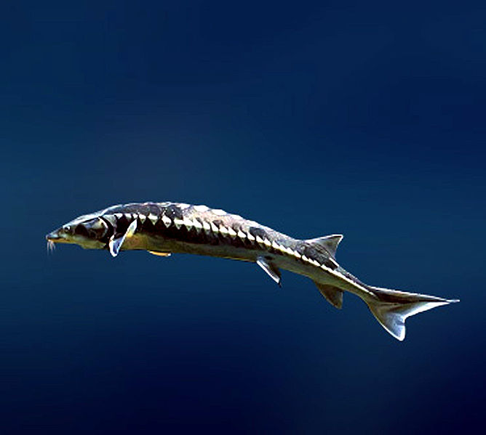
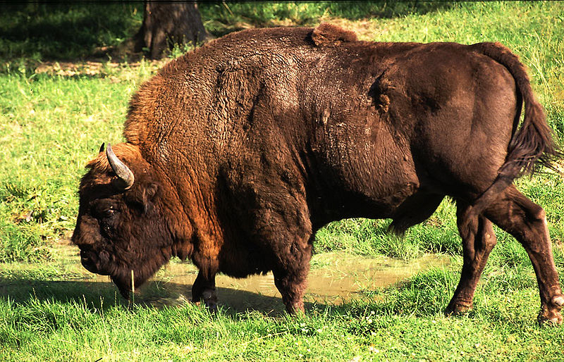
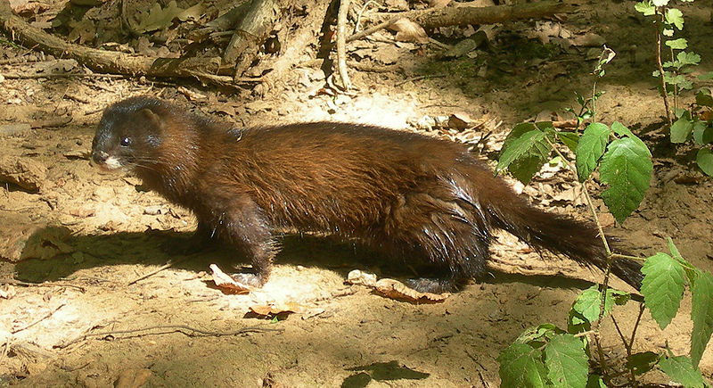
Vyhynulé druhy:
- druhy vyhynulé na území ČR v důsledku činnosti člověka
Jeseter velký
Zubr evropský
Norek
evropský
1
2
3

Slide 6
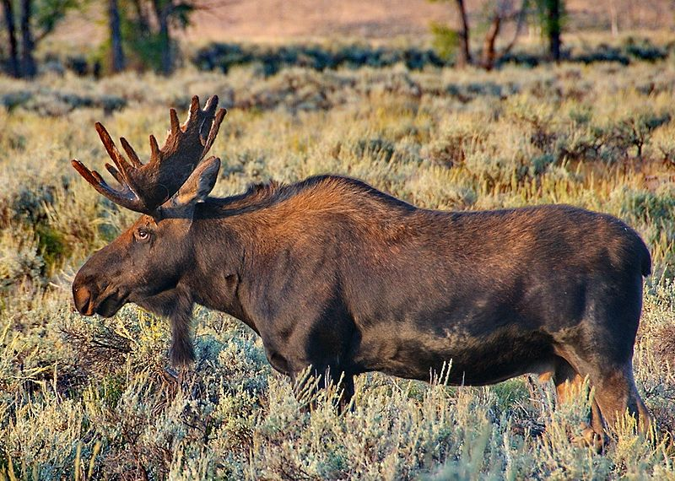
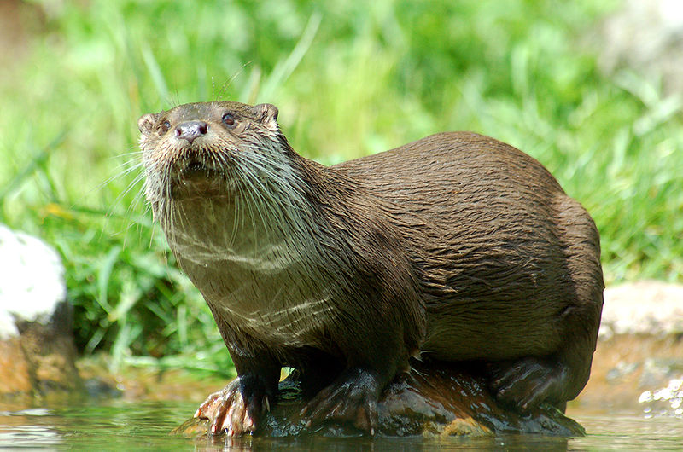
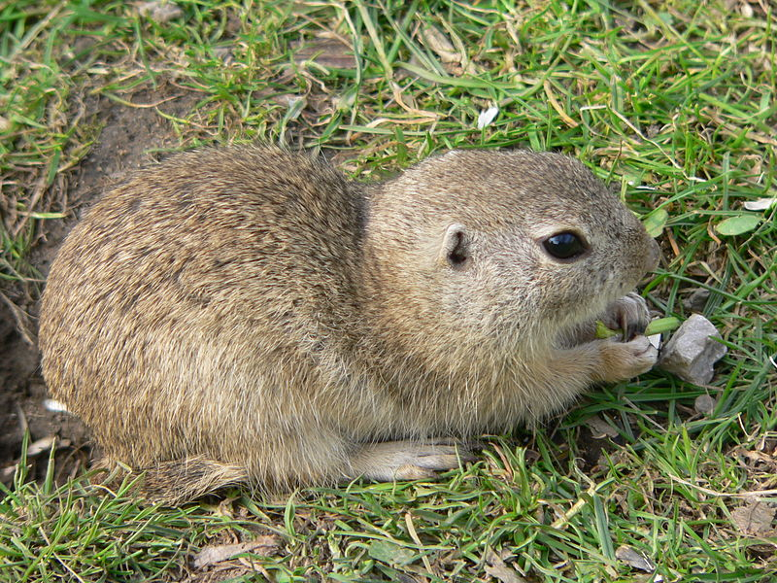
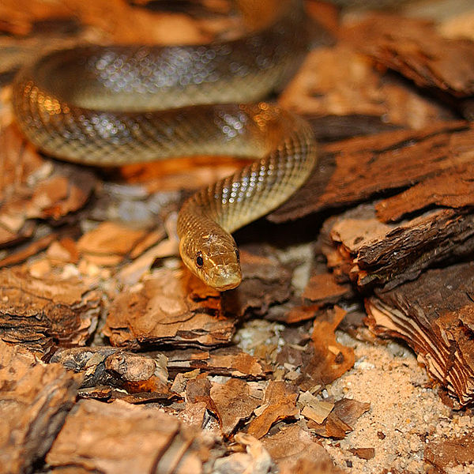
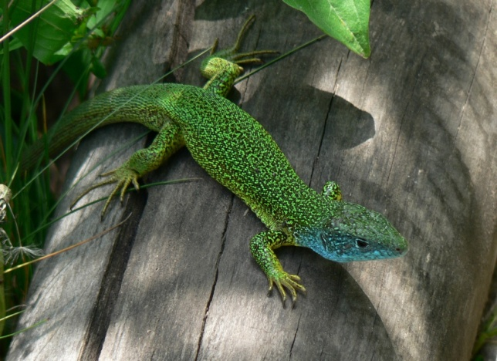
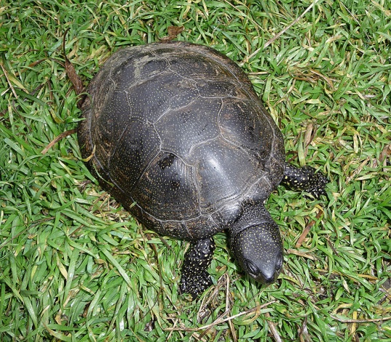
Kriticky ohrožené druhy:
- druhy kriticky ohrožené vyhynutím v ČR při dalším
působení ohrožujících faktorů
Los evropský
Vydra říční
Sysel obecný
4
5
6
Užovka stromová
Ještěrka zelená
Želva bahenní
8
9
7

Slide 7
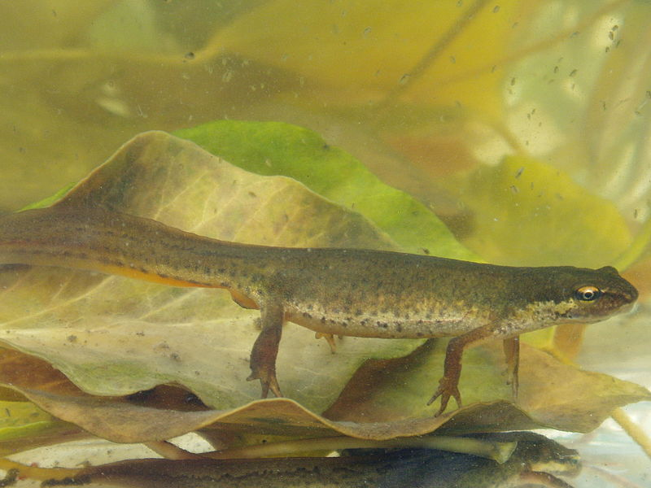
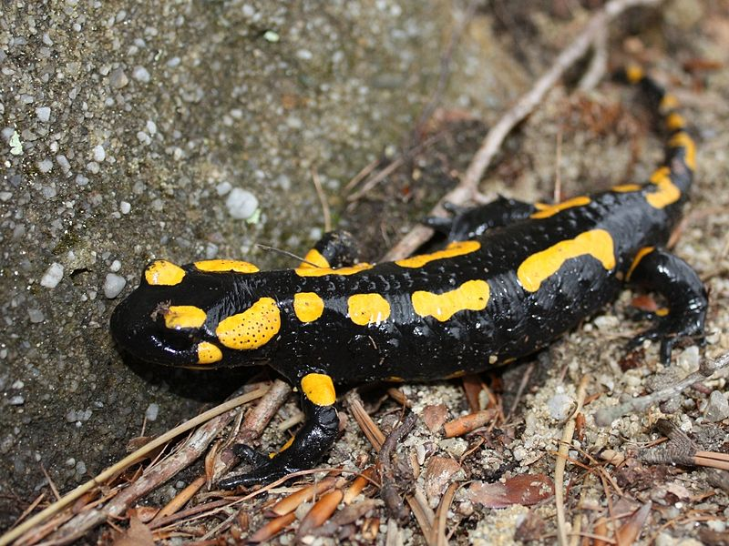
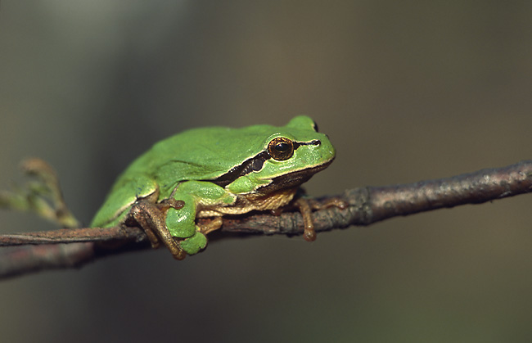
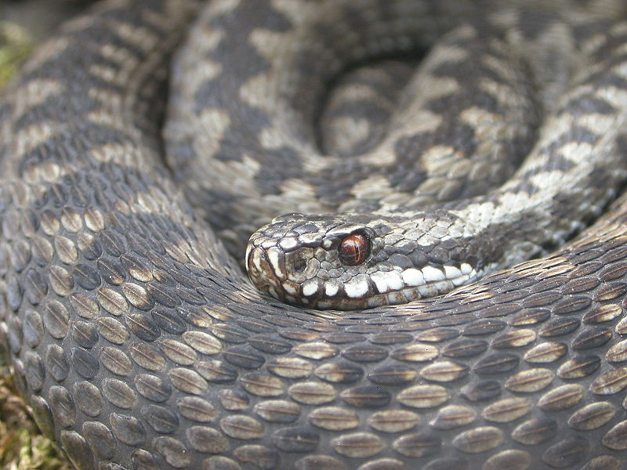
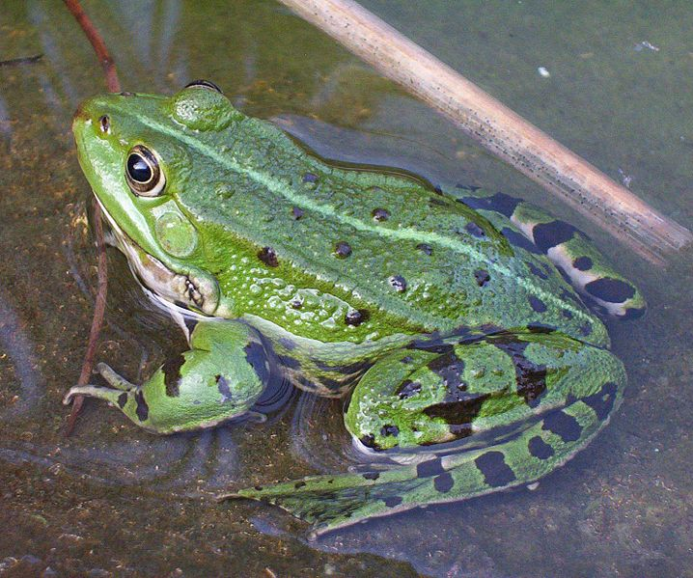
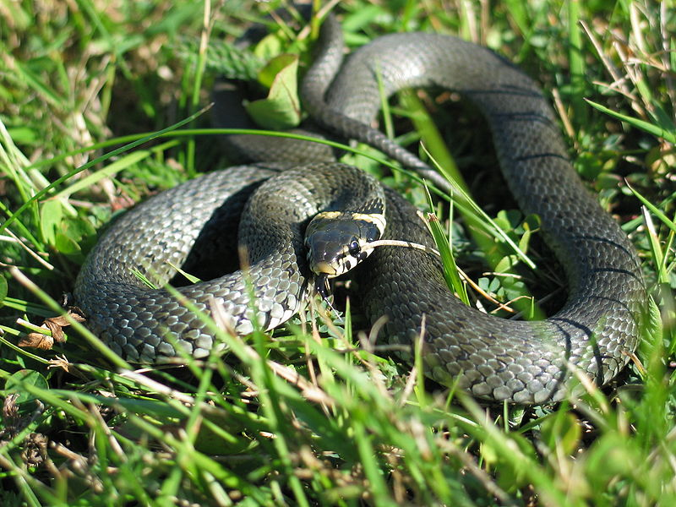
Ohrožené nebo silně ohrožené druhy:
- druhy ohrožené, jejich početnost se snižuje a
v budoucnu by mohly patřit mezi kriticky ohrožené
Čolek obecný
Mlok skvrnitý
Rosnička zelená
10
11
12
Zmije obecná
Skokan zelený
Užovka obojková
13
14
15

Slide 8
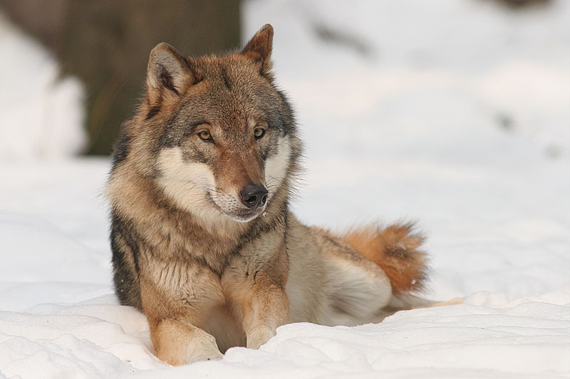
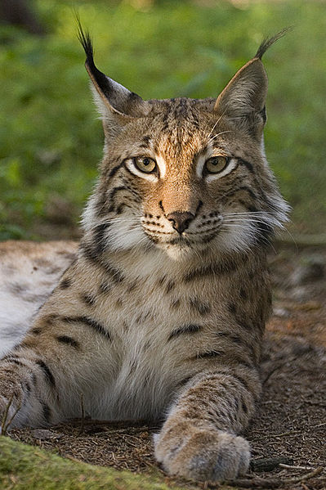
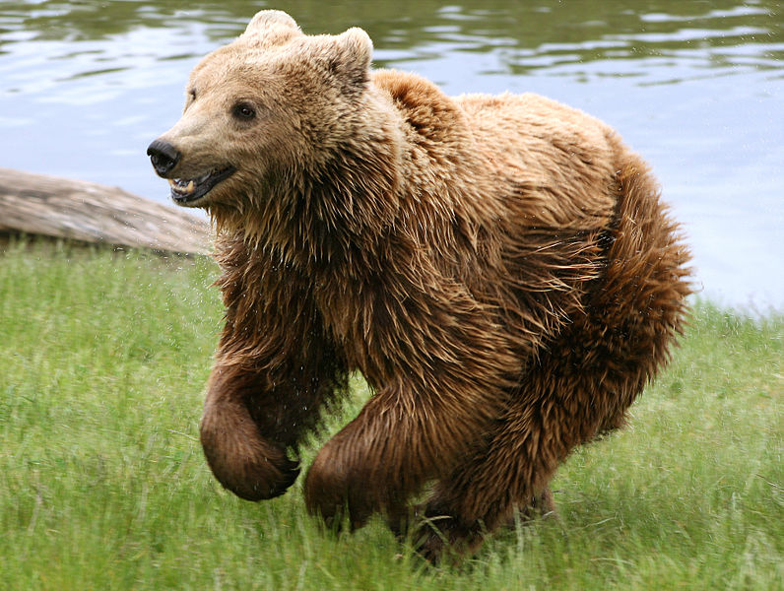
Vzácné druhy:
- druhy vyskytující se jen vzácně v malých oblastech rozšíření,
nejsou prozatím řazeny mezi ohrožené
Vlk obecný
Rys ostrovid
16
Medvěd hnědý
17
18

Slide 9
Kriticky ohrožené druhy jsou :
ohrožené vyhynutím
vyskytují se jen v malých oblastech,
početnost se nesnižuje
c) ohrožené, jejich početnost se snižuje

Slide 10
Vzácné druhy jsou :
ohrožené vyhynutím
vyskytují se jen v malých oblastech,
zatím nejsou ohrožené
c) ohrožené, jejich početnost se snižuje

Slide 11
19
Norek evropský je v ČR: a) silně ohrožený
b) kriticky ohrožený
c) vyhynulý

Slide 12
20
Zmije obecná je v ČR: a) silně ohrožená
b) kriticky ohrožená
c) vyhynulá

Slide 13
21
Želva bahenní je v ČR: a) silně ohrožená
b) kriticky ohrožená
c) vyhynulá

Slide 14
Výborně!

Slide 15
Zdroje použité dne 16. 1. 2013:
Shipzaur.jpg. In: Wikipedia: the free encyclopedia [online]. San Francisco (CA): Wikimedia Foundation, 2001- [cit. 2013-01-16]. Dostupné z: http://cs.wikipedia.org/wiki/Soubor:Shipzaur.jpg
Wisent.jpg. In: Wikipedia: the free encyclopedia [online]. San Francisco (CA): Wikimedia Foundation, 2001-, 5. 2. 2010, 15:12 [cit. 2013-01-16]. Dostupné z: http://cs.wikipedia.org/wiki/Soubor:Wisent.jpg
Mink1.jpg. In: Wikipedia: the free encyclopedia [online]. San Francisco (CA): Wikimedia Foundation, 2001- [cit. 2013-01-16]. Dostupné z: http://cs.wikipedia.org/wiki/Soubor:Mink1.jpg
Moose in Gros Ventre Campgroud 4.jpg. In: Wikipedia: the free encyclopedia [online]. San Francisco (CA): Wikimedia Foundation, 2001- [cit. 2013-01-16]. Dostupné z: http://cs.wikipedia.org/wiki/Soubor:Moose_in_Gros_Ventre_Campgroud_4.jpg
Loutre2.jpg. In: Wikipedia: the free encyclopedia [online]. San Francisco (CA): Wikimedia Foundation, 2001-, 15. 3. 2008, 12:10 [cit. 2013-01-16]. Dostupné z: http://cs.wikipedia.org/wiki/Soubor:Loutre2.jpg
Europäischer Ziesel in Hockstellung.jpg. In: Wikipedia: the free encyclopedia [online]. San Francisco (CA): Wikimedia Foundation, 2001- [cit. 2013-01-16]. Dostupné z: http://cs.wikipedia.org/wiki/Soubor:Europ%C3%A4ischer_Ziesel_in_Hockstellung.jpg
Couleuvre Esculape59.JPG. In: Wikipedia: the free encyclopedia [online]. San Francisco (CA): Wikimedia Foundation, 2001- [cit. 2013-01-16]. Dostupné z: http://cs.wikipedia.org/wiki/Soubor:Couleuvre_Esculape59.JPG
JesterkaZelena.jpg. In: Wikipedia: the free encyclopedia [online]. San Francisco (CA): Wikimedia Foundation, 2001-, 23. 10. 2008, 14:58 [cit. 2013-01-16]. Dostupné z: http://cs.wikipedia.org/wiki/Soubor:JesterkaZelena.jpg

Slide 16
Emys orbicularis 2009 G1.jpg. In: Wikipedia: the free encyclopedia [online]. San Francisco (CA): Wikimedia Foundation, 2001-, 2. 1. 2010, 20:28 [cit. 2013-01-16]. Dostupné z: http://cs.wikipedia.org/wiki/Soubor:Emys_orbicularis_2009_G1.jpg
Triturus vulgaris.jpg. In: Wikipedia: the free encyclopedia [online]. San Francisco (CA): Wikimedia Foundation, 2001-, 13. 6. 2007, 22:19 [cit. 2013-01-16]. Dostupné z: http://cs.wikipedia.org/wiki/Soubor:Triturus_vulgaris.jpg
Mlok.JPG. In: Wikipedia: the free encyclopedia [online]. San Francisco (CA): Wikimedia Foundation, 2001- [cit. 2013-01-16]. Dostupné z: http://cs.wikipedia.org/wiki/Soubor:Mlok.JPG
Hyla arborea (Marek Szczepanek).jpg. In: Wikipedia: the free encyclopedia [online]. San Francisco (CA): Wikimedia Foundation, 2001-, 15. 4. 2005, 11:47 [cit. 2013-01-16]. Dostupné z: http://cs.wikipedia.org/wiki/Soubor:Hyla_arborea_(Marek_Szczepanek).jpg
Teichfrosch.jpg. In: Wikipedia: the free encyclopedia [online]. San Francisco (CA): Wikimedia Foundation, 2001- [cit. 2013-01-16]. Dostupné z: http://cs.wikipedia.org/wiki/Soubor:Teichfrosch.jpg
Viperaberus1.jpg. In: Wikipedia: the free encyclopedia [online]. San Francisco (CA): Wikimedia Foundation, 2001- [cit. 2013-01-16]. Dostupné z: http://cs.wikipedia.org/wiki/Soubor:Viperaberus1.jpg
Natrix natrix (Karl L).jpg. In: Wikipedia: the free encyclopedia [online]. San Francisco (CA): Wikimedia Foundation, 2001-, 14. 10. 2005, 09:57 [cit. 2013-01-16]. Dostupné z: http://cs.wikipedia.org/wiki/Soubor:Natrix_natrix_(Karl_L).jpg
Canis lupus.jpg. In: Wikipedia: the free encyclopedia [online]. San Francisco (CA): Wikimedia Foundation, 2001- [cit. 2013-01-16]. Dostupné z: http://cs.wikipedia.org/wiki/Soubor:Canis_lupus.jpg
Lynx lynx poing.jpg. In: Wikipedia: the free encyclopedia [online]. San Francisco (CA): Wikimedia Foundation, 2001-, 9. 7. 2005, 20:44 [cit. 2013-01-16]. Dostupné z: http://cs.wikipedia.org/wiki/Soubor:Lynx_lynx_poing.jpg

Slide 17
Brown bear (Ursus arctos arctos) running.jpg. In: Wikipedia: the free encyclopedia [online]. San Francisco (CA): Wikimedia Foundation, 2001-, 16. 11. 2011, 10:27 [cit. 2013-01-16]. Dostupné z: http://cs.wikipedia.org/wiki/Soubor:Brown_bear_(Ursus_arctos_arctos)_running.jpg
Mink1.jpg. In: Wikipedia: the free encyclopedia [online]. San Francisco (CA): Wikimedia Foundation, 2001- [cit. 2013-01-16]. Dostupné z: http://cs.wikipedia.org/wiki/Soubor:Mink1.jpg
Viperaberus1.jpg. In: Wikipedia: the free encyclopedia [online]. San Francisco (CA): Wikimedia Foundation, 2001- [cit. 2013-01-16]. Dostupné z: http://cs.wikipedia.org/wiki/Soubor:Viperaberus1.jpg
Emys orbicularis 2009 G1.jpg. In: Wikipedia: the free encyclopedia [online]. San Francisco (CA): Wikimedia Foundation, 2001-, 2. 1. 2010, 20:28 [cit. 2013-01-16]. Dostupné z: http://cs.wikipedia.org/wiki/Soubor:Emys_orbicularis_2009_G1.jpg

